Slide 1





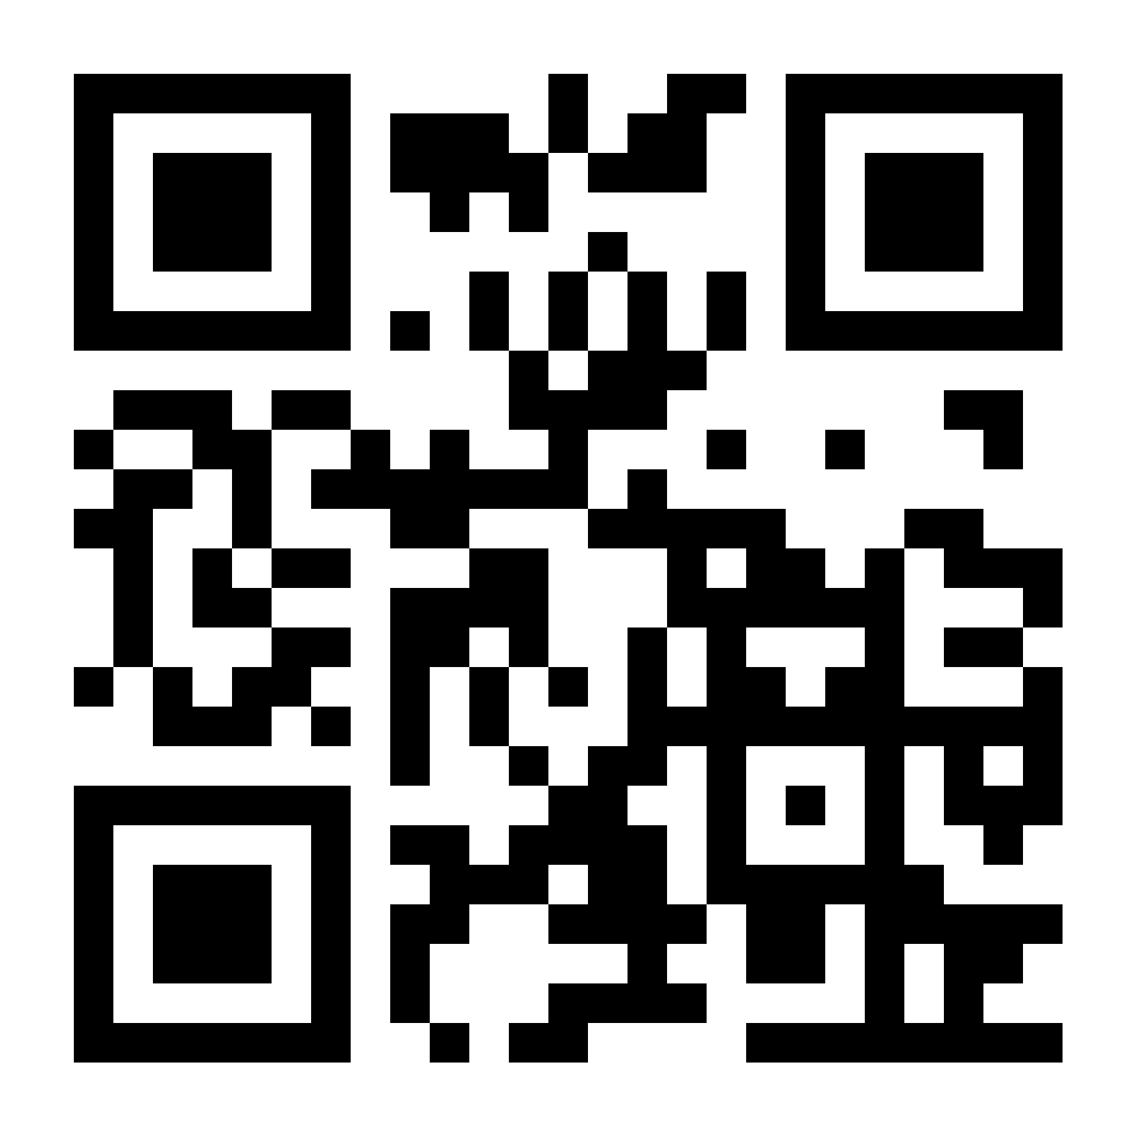
TROCATICKET
Cintya Mendoza Apaza, Davi Moraes Muniz, Gustavo Cordeiro e Nicolas Moumdjian
Orientadores: Cristina Leite, David de Oliveira Lemes, Francisco Escobar, Jésus Gomes e Kátia Bossi
Parceiro
Resumo
do projeto
A TrocaTicket tem como missão auxiliar organizadores a criarem eventos de forma independente e com facilidade para definir seus custos, permitir que fornecedores enviem propostas de forma clara e inovadora, e apoiar administradores na tomada de decisões sólidas para a manutenção da plataforma.
Nossa visão é ser reconhecida como um projeto de alta escalabilidade, com funcionalidades de propósito bem definido tanto para os clientes quanto para o mercado de trabalho. Para isso, guiamos nosso desenvolvimento por quatro valores centrais: confiabilidade, construindo um espaço seguro e de alta reputação para administradores e clientes; segurança, garantindo uma navegação funcional e livre de empecilhos; organização, mantendo uma estrutura consolidada que gera valor e apreço para o usuário; e inovação, buscando um escopo diferenciado que se destaque no mercado.
A TrocaTicket atende quatro stakeholders principais com soluções específicas: organizadores de eventos, que contam com um sistema automatizado de precificação para calcular o ticket médio ideal com base no público e na margem de lucro; fornecedores, que utilizam uma plataforma para cotação de eventos, com acesso a todas as opções disponíveis, envio de propostas e consulta ao histórico; usuários, que desfrutam de uma interface responsiva, com navegação clara, formulários compreensíveis, feedback constante e contraste adequado para uma usabilidade confortável em qualquer dispositivo; e administradores, que dispõem de um ambiente restrito e prático para a gestão centralizada de cadastros, eventos, usuários e cotações.
V SEMANA FECAP DE TECNOLOGIA - 2026
Fundação Escola de Comércio Álvares Penteado - FECAP

